Slide 1
Experiments on Digital Image Processing

Slide 2
实验二 图像的尺度变换
bb.lst
20
D:\\Teaching\\ImagePro\\bb\\
FILE1.raw FILE10.raw FILE11.raw FILE12.raw FILE13.raw FILE14.raw FILE15.raw FILE16.raw FILE17.raw FILE18.raw FILE19.raw FILE2.raw FILE20.raw FILE21.raw FILE22.raw FILE23.raw FILE24.raw FILE25.raw FILE26.raw FILE27.raw啊

Slide 3
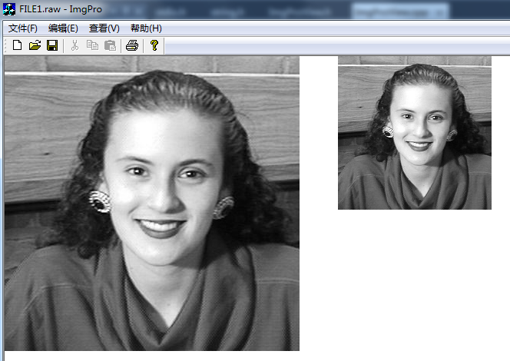
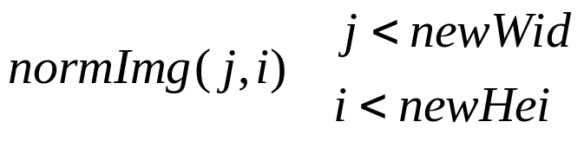
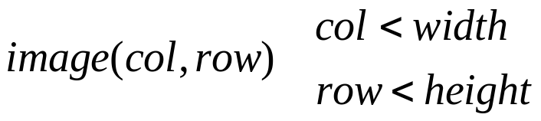

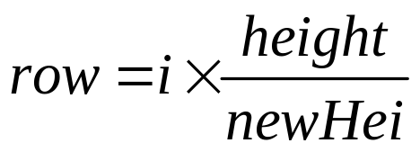
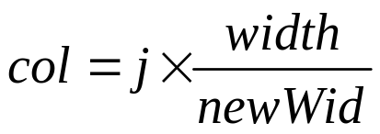
尺度变换

Slide 4
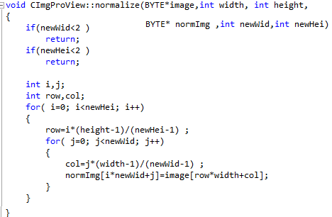

实验二 尺度变换

Slide 5

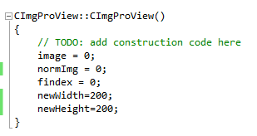
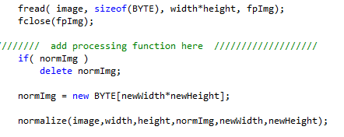

Slide 6
实验二
自行编写图像尺度变换程序
显示原图像及尺度变换后的图像

